Slide 1

Algemene ledenvergadering
Oudervereniging
27 november 2018

Slide 2
Agenda
Welkom, vaststellen aantal aanwezigen en agenda (Voorzitter)
Afsluiten van de financiën schooljaar 2017/2018 (Penningmeester)
  resultaat / overzicht niet geïnde gelden
  resultaten kascommissie
  stemming afsluiting financiën schooljaar 2017/2018
Voortgang sustainability-project (Wycher)
Presentatie gebruik van de kas (Evert)
Voortgang programmeren (test resultaten / implementatie) (Wycher)
Outlook 2018/2019 (Penningmeester/EC link OUVER)
  Budget
  Geplande belangrijkste activiteiten van de OUVER 2018/2019 incl EC
  Stemming programmeren roll out (Voorzitter)
  Stemming release reserve
  Goedkeuring budget 2018 / 2019
Rondvraag (Voorzitter)
Afsluiting (Voorzitter)
Borrel (Voorzitter)

Slide 3
Agenda
Welkom, vaststellen aantal aanwezigen en agenda (Voorzitter)
Afsluiten van de financiën schooljaar 2017/2018 (Penningmeester)
  resultaat / overzicht niet geïnde gelden
  resultaten kascommissie
  stemming afsluiting financiën schooljaar 2017/2018
Voortgang sustainability-project (Wycher)
Presentatie gebruik van de kas (Evert)
Voortgang programmeren (test resultaten / implementatie) (Wycher)
Outlook 2018/2019 (Penningmeester/EC link OUVER)
  Budget
  Geplande belangrijkste activiteiten van de OUVER 2018/2019 incl EC
  Stemming programmeren roll out (Voorzitter)
  Stemming release reserve
  Goedkeuring budget 2018 / 2019
Rondvraag (Voorzitter)
Afsluiting (Voorzitter)
Borrel (Voorzitter)

Slide 5

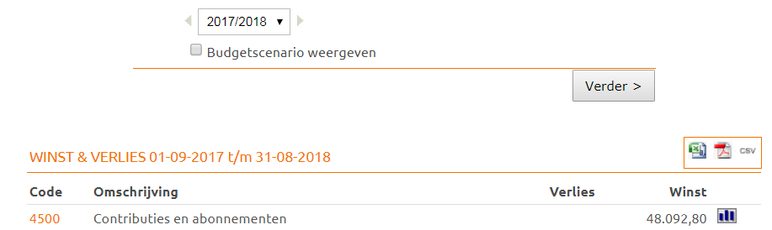
Incasso ouderbijdragen 2017-2018
Totaal €48.092,80 tov €43.000,- begroot
Overzicht niet betalers (16x = 2,9%)

Slide 6
Jaarrekening 2017-2018

Slide 8
Kascontrolecommissie
Controle heeft plaatsgevonden op 6 november 2018 door Maartje Klaver en Brenda Vrolijk.
Uit het verslag van de kascontrole:
“De aanwezigen hebben de administratie doorgelopen en steekproefgewijs zaken
gecontroleerd voor de baten en lasten van het schooljaar 2017/2018. Het ziet er goed uit.”
De totale tekst van het verslag van de kascontrole is per email verkrijgbaar bij de Penningmeester. (ouderverenigingonsbadhoevedorp@gmail.com)

Slide 9
Kascontrolecommissie
AANBEVELINGEN:
Jaarrekening en algemeen
Oppassen dat bij het betalen van een voorschot er ook daadwerkelijk een bon wordt ingeleverd;
    Om dit probleem op te vangen zal de EC vanaf nu ook bonnen per Whatsapp aan de penningmeester kunnen doorsturen. Een voorschot wordt niet meer betaald.
Om voorschieten door EC leden te voorkomen dient er vaker gevraagd te worden om te kopen op factuur;
Meer zichtbaarheid geven aan Ouver door stukjes in de nieuwsbrief over activiteiten Ouver en bestedingen budget. Dit komt de inning van ouderbijdrage ten goede;
Opkomst vergaderingen verbeteren door deze al vast te laten leggen op de schoolkalender voor gehele schooljaar.

Slide 10
Kascontrolecommissie
AANBEVELINGEN
Budget 2018/2019
Alle mogelijke uitgavenposten alvast opnemen om te voorkomen dat gelden niet beschikbaar zijn als school zelf gelden niet meer kan financieren (voorbeeld handvaardigheid);
In budget onderscheid maken tussen eenmalige lasten en investeringen (bijv. Sustainability). Eenmalige lasten ten laste brengen van reserves en niet uit de exploitatie;
Voor de uitgaven ten laste van de reserves dient ook een apart budget gemaakt te worden.

Slide 11
Jaarrekening 2017-2018
Vragen? Opmerkingen?
Decharge verlenen door de vergadering

Slide 12
Agenda
Welkom, vaststellen aantal aanwezigen en agenda (Voorzitter)
Afsluiten van de financiën schooljaar 2017/2018 (Penningmeester)
  resultaat / overzicht niet geïnde gelden
  resultaten kascommissie
  stemming afsluiting financiën schooljaar 2017/2018
Voortgang sustainability-project (Wycher)
Presentatie gebruik van de kas (Evert)
Voortgang programmeren (test resultaten / implementatie) (Wycher)
Outlook 2018/2019 (Penningmeester/EC link OUVER)
  Budget
  Geplande belangrijkste activiteiten van de OUVER 2018/2019 incl EC
  Stemming programmeren roll out (Voorzitter)
  Stemming release reserve
  Goedkeuring budget 2018 / 2019
Rondvraag (Voorzitter)
Afsluiting (Voorzitter)
Borrel (Voorzitter)

Slide 13
Agenda
Welkom, vaststellen aantal aanwezigen en agenda (Voorzitter)
Afsluiten van de financiën schooljaar 2017/2018 (Penningmeester)
  resultaat / overzicht niet geïnde gelden
  resultaten kascommissie
  stemming afsluiting financiën schooljaar 2017/2018
Voortgang sustainability-project (Wycher)
Presentatie gebruik van de kas (Evert)
Voortgang programmeren (test resultaten / implementatie) (Wycher)
Outlook 2018/2019 (Penningmeester/EC link OUVER)
  Budget
  Geplande belangrijkste activiteiten van de OUVER 2018/2019 incl EC
  Stemming programmeren roll out (Voorzitter)
  Stemming release reserve
  Goedkeuring budget 2018 / 2019
Rondvraag (Voorzitter)
Afsluiting (Voorzitter)
Borrel (Voorzitter)

Slide 14
Sustainability-project
Wat doen we in de verschillende groepen
Groep 1-2-3: Fruitbomen en kippen
  Wat geeft de aarde ons?
  Fruit bomen bij de dependance snoeien en onderhouden. Bloesem zien, ontwikkeling van vruchten
  Kippen verzorgen/ productie van eieren.
  Bezoek aan Olmenhorst / De Heimanshof
  De natuur en de bloemen etc. ook centraal
Groep 4: koken/smaaklessen met recepten

Slide 15
Sustainability-project
Wat doen we in de verschillende groepen
Groep 5 : Schooltuinen, lesstof in de thema’s:
  Indeling planten en dierenrijk,
  Een beeld van Nederland
  Eten en landbouw
Groep 6 : De kas, met lesstof in de thema’s:
  Ecologie- samenhang in ecosystemen
  Natuurkundige verschijnselen – warmte, geluid, lucht en magnetisme
  Bergen en rivieren en Water en overstromingen

Slide 16
Sustainability-project
Wat doen we in de verschillende groepen
Groep 7: Het weer en afval recycling
  weerstation op schoolplein, digitaal weerstation op het dak
  technische principes van het maken en bedrukken van papier
Groep 8: Energie
  Opwekken /opslaan/terugleveren van energie
  Vooruit op waterstof
  Energie uit de zon

Slide 17
Sustainability-project
Het gebruik van de Kas
  presentatie door
  Evert Kamp

Slide 18
Project Programmeren
Waar staan we nu?
Projectplan groep 5 t/m 8 geaccepteerd;
Pilot in voorjaar 2018 gedaan:
  Programma BomberBot in pilot gebruikt
  Leerlingen zijn enthousiast
  Leerkrachten hebben voldoende lesmateriaal en ondersteuning
  Voorstel om BomberBot in groep 5 en 6 te gebruiken

Slide 19
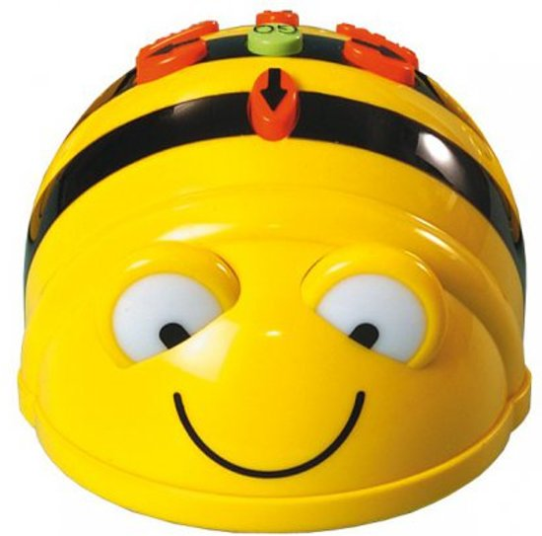
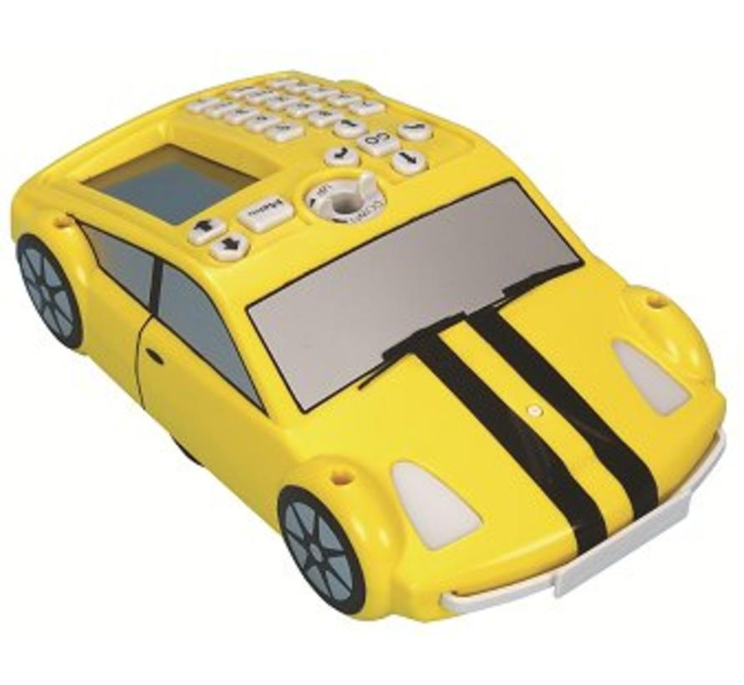
Project Programmeren
Hoe nu verder?
Er komt een Stuurgroep voor evaluatie en begeleiding
Project wordt schoolbreed: groep 1 t/m 8
Groepen 1-2 gaan Bee-bot gebruiken
  Spelenderwijs met een programmeerbaar bijtje
Groepen 3- 4 gaan Pro-bot gebruiken
              Vloercomputer met een pen erin, waarmee
              figuren kunnen worden getekend

Slide 20
Project Programmeren
Hoe nu verder?
Groep 5-6 Bomber Bot: in totaal 19 lessen
Bomberbot biedt een volledig uitgewerkt lesmateriaal om op een leuke en eenvoudige manier programmeerlessen te verzorgen
Groep 7-8 Vervolg programmeren
met gebruik van (online) software Scratch, Code.org en Code kinderen

Slide 21
Project Programmeren
Wat hebben we nodig voor de start?
Licentie Bomber Bot voor groep 5 en 6
Gebruik chromebooks
  er zijn op dit moment 52 chromebooks die volgens rooster in de groepen 5 t/m 8 worden gebruikt in de reguliere lessen en voor het afleggen van toetsen
  Voor het project Programmeren heeft iedere groep tenminste 1 uur per 2 weken de chromebooks nodig
Geplande start: na de kerstvakantie

Slide 22
Project Programmeren
Gebruik chromebooks
Voor het succesvolle start van het project Programmeren hebben we 32 extra chromebooks nodig (incl. kast voor het opladen) ;
De totale kosten bedragen € 10.500,-;
ONS zal € 3.000,- bijdragen aan het project;
ONS zal beheer en onderhoud verzorgen;
Het bestuur van OUVER wil voorstellen om een bijdrage van € 7.500,- te geven en vraagt daarvoor goedkeuring aan de Algemene Ledenvergadering.

Slide 23
Agenda
Welkom, vaststellen aantal aanwezigen en agenda (Voorzitter)
Afsluiten van de financiën schooljaar 2017/2018 (Penningmeester)
  resultaat / overzicht niet geïnde gelden
  resultaten kascommissie
  stemming afsluiting financiën schooljaar 2017/2018
Voortgang sustainability-project (Wycher)
Presentatie gebruik van de kas (Evert)
Voortgang programmeren (test resultaten / implementatie) (Wycher)
Outlook 2018/2019 (Penningmeester/EC link OUVER)
  Budget
  Geplande belangrijkste activiteiten van de OUVER 2018/2019 incl EC
  Stemming programmeren roll out (Voorzitter)
  Stemming “release” reserve (Voorzitter)
  Goedkeuring budget 2018 / 2019
Rondvraag (Voorzitter)
Afsluiting (Voorzitter)
Borrel (Voorzitter)

Slide 25
Begroting 2018-2019

Slide 26
Begroting 2018-2019
Vragen en/of opmerkingen?
Stemmen over exploitatie- en investeringsbegroting

Slide 27
Agenda
Welkom, vaststellen aantal aanwezigen en agenda (Voorzitter)
Afsluiten van de financiën schooljaar 2017/2018 (Penningmeester)
  resultaat / overzicht niet geïnde gelden
  resultaten kascommissie
  stemming afsluiting financiën schooljaar 2017/2018
Voortgang sustainability-project (Wycher)
Presentatie gebruik van de kas (Evert)
Voortgang programmeren (test resultaten / implementatie) (Wycher)
Outlook 2018/2019 (Penningmeester/EC link OUVER)
  Budget
  Geplande belangrijkste activiteiten van de OUVER 2018/2019 incl EC
  Stemming programmeren roll out (Voorzitter)
  Stemming release reserve
  Goedkeuring budget 2018 / 2019
Rondvraag (Voorzitter)
Afsluiting (Voorzitter)
Borrel (Voorzitter)

Slide 28
Volgende ALV
5 maart 2019
19.30 h Theaterzaal ONS

